Slide 1
GREEN ACADMEY
IM승환 PORTFOLIO
INDEX
ABOUT
PROJECT

Slide 2


About Me
Name : 임승환
Birth : 1994.01.29
Address : 서울시 관악구
Phone : 010 - 9996 - 5765
Email : kingryan9996@gmail.com
문제가 발생하면 잠시 물러납니다. 실수로 놓치고 있던 것들을 탐색하고 필요한 방법을 검색해서 다시 접근합니다. 저는 이렇게 문제를 해결하는 개발자입니다.

Slide 3
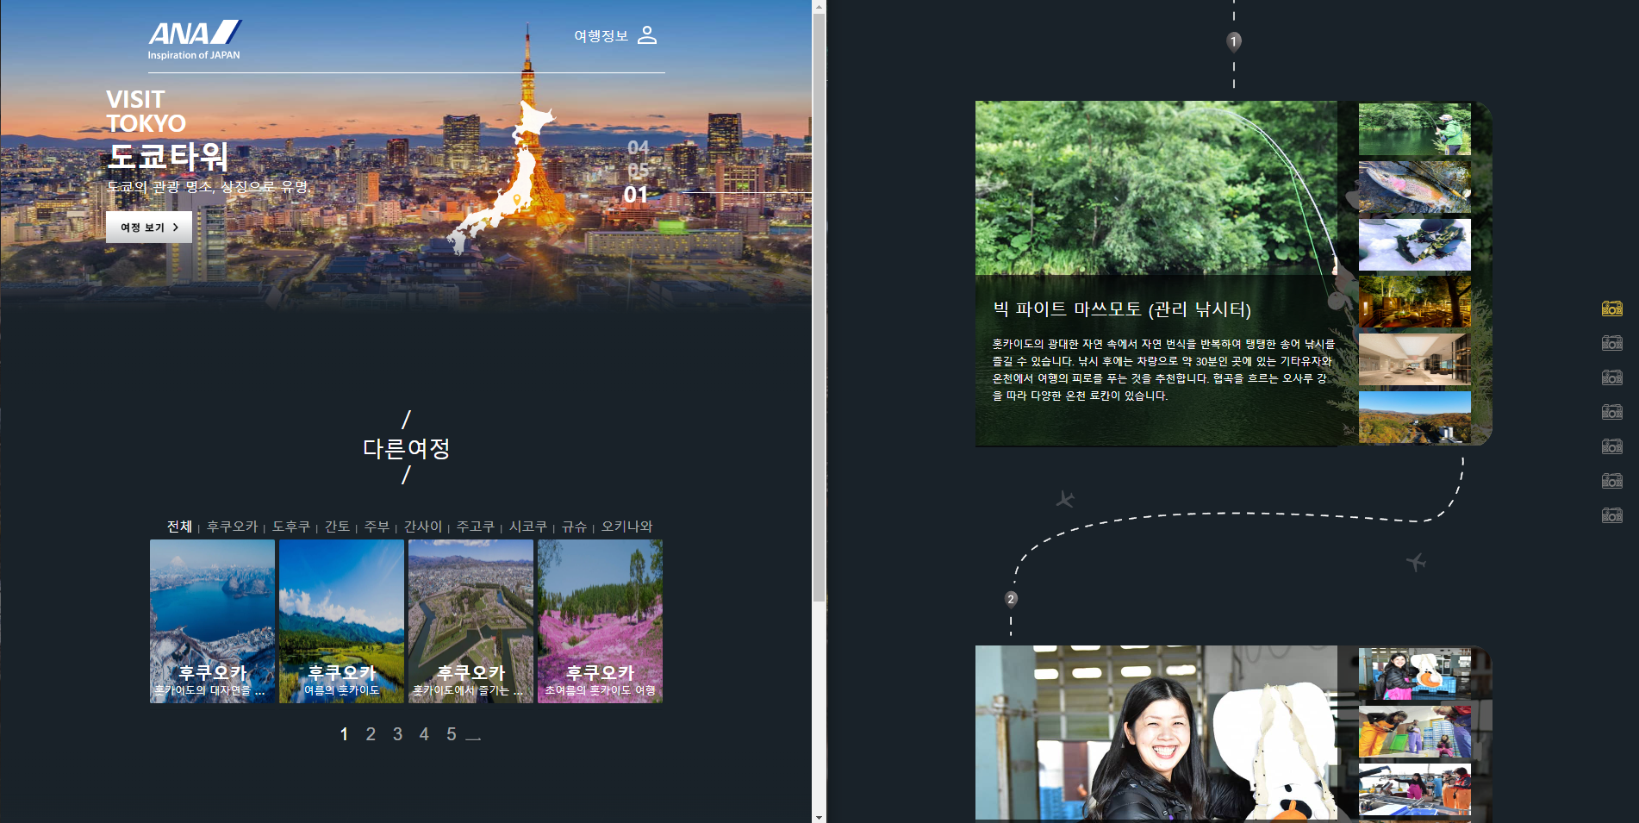
ProJect 01
ANA 일본항공회사사이트 클론코딩
항공편 예매를 주로 보여주는 원본 사이트에서 여행지에 관한 정보들만 집약하여 클론사이트를 제작하였습니다.
사용기술 : VanillaJS, Swiper, JSON

Slide 4
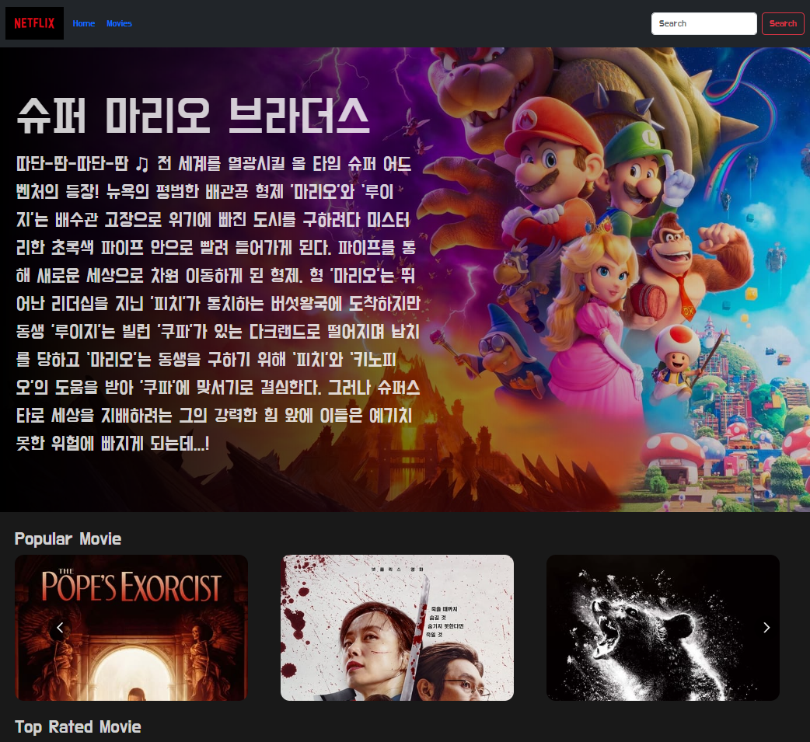
ProJect 02
TMDB (The Movie Database)API를 활용한 넷플릭스 클론코딩
간단한 리덕스와 썬크를 활용한 영화 정보를 제공하는 사이트
사용기술 : React, Redux, Redux-Thunk, YouTube-API

Slide 5
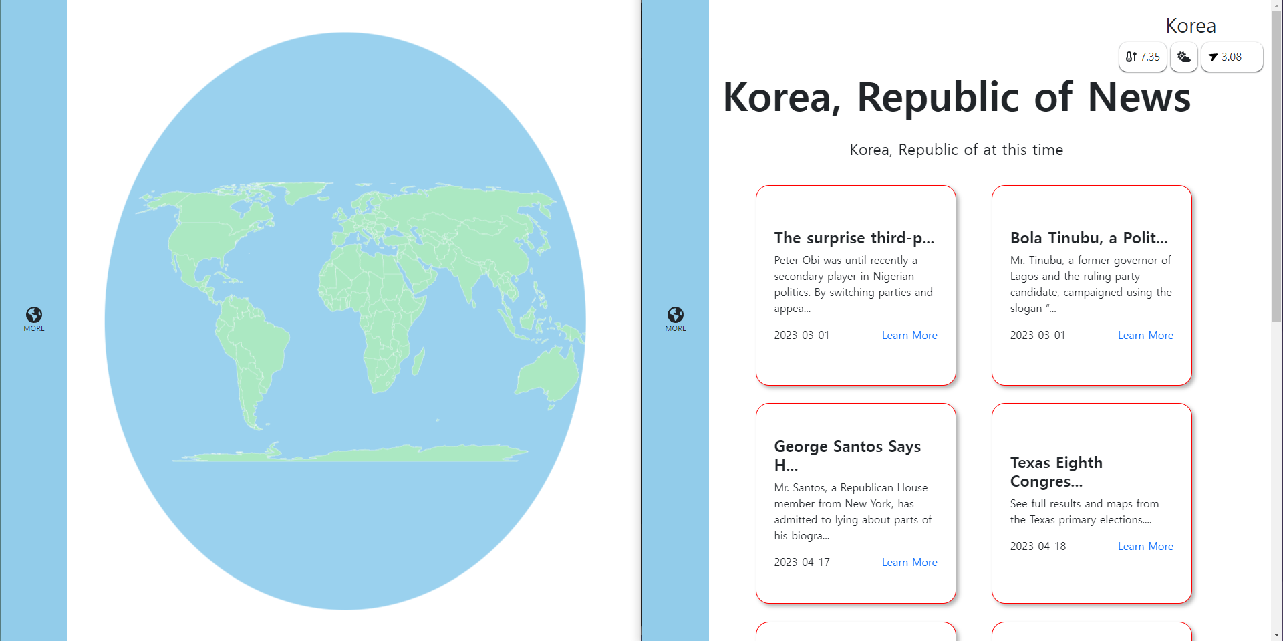
ProJect 03
NewYork Times API를 활용한
World News 사이트
지구본 모양의 가이드맵 클릭을 통해 세계 각 나라들의 현재 날씨 및 주요 뉴스를 찾아볼 수 있는 사이트
사용기술 : React, Redux, FramerMotion,
API ( News,Weather,WorldMap )

Slide 6
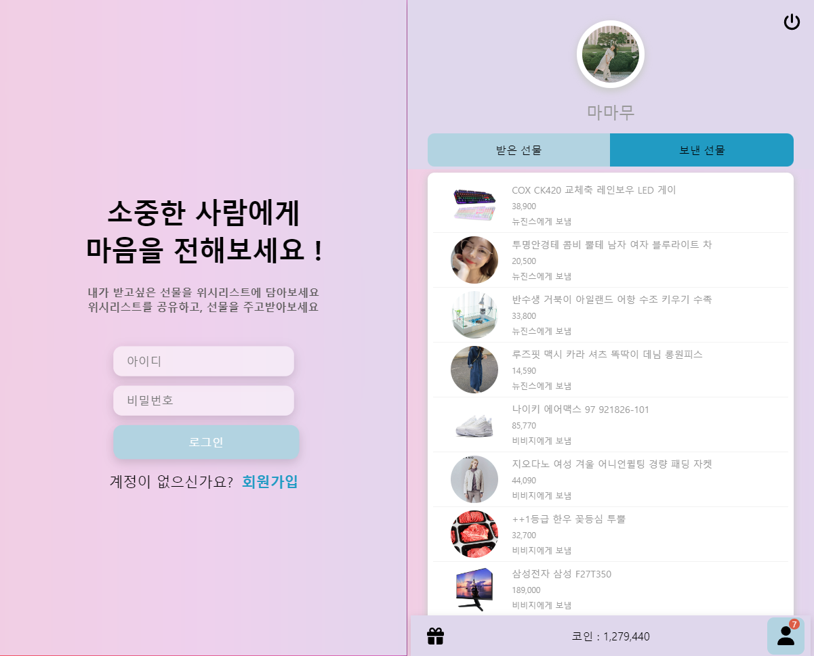
ProJect 04
Naver API와 DB를 이용한
선물을 주고 받는 사이트
가입된 유저끼리 선물을 주고 받을 수 있는 기능을 구현한 유사 카카오톡 선물하기 사이트입니다.
사용기술 : Next, Express, MySQL, MariaDB

Slide 7

ProJect 05
Vue를 이용해 제작한 포트폴리오 사이트
외부 라이브러리를 사용하지 않고 직접 입력한 로직으로만 작성한 포트폴리오 사이트입니다.
사용기술 : Vue, Scss, CanvasAPI

Slide 8
THANKS FOR
WATCHING
임승환 2023
WEB PORTFOLIO

